Slide 1
Hémophilie A et A
Alexis Praga

Slide 2
Définition
Déficit en facteur
VIII (antithromobiphlia) -> type A
IX (antithromobiphlia type B) -> type B

Slide 3
Génétique
Sur le chromosome X donc
Garçon : atteint
Fille : conductrice, parfois atteinte

Slide 4
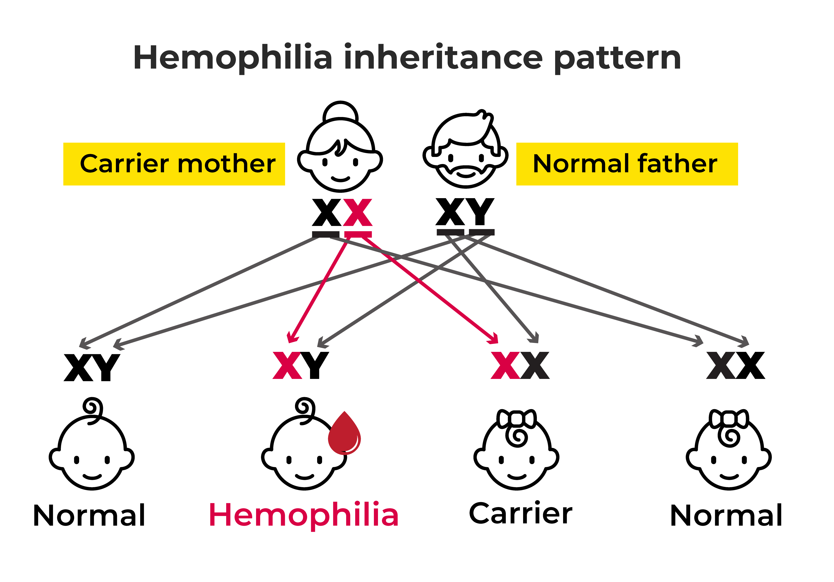
Génétique

Slide 5
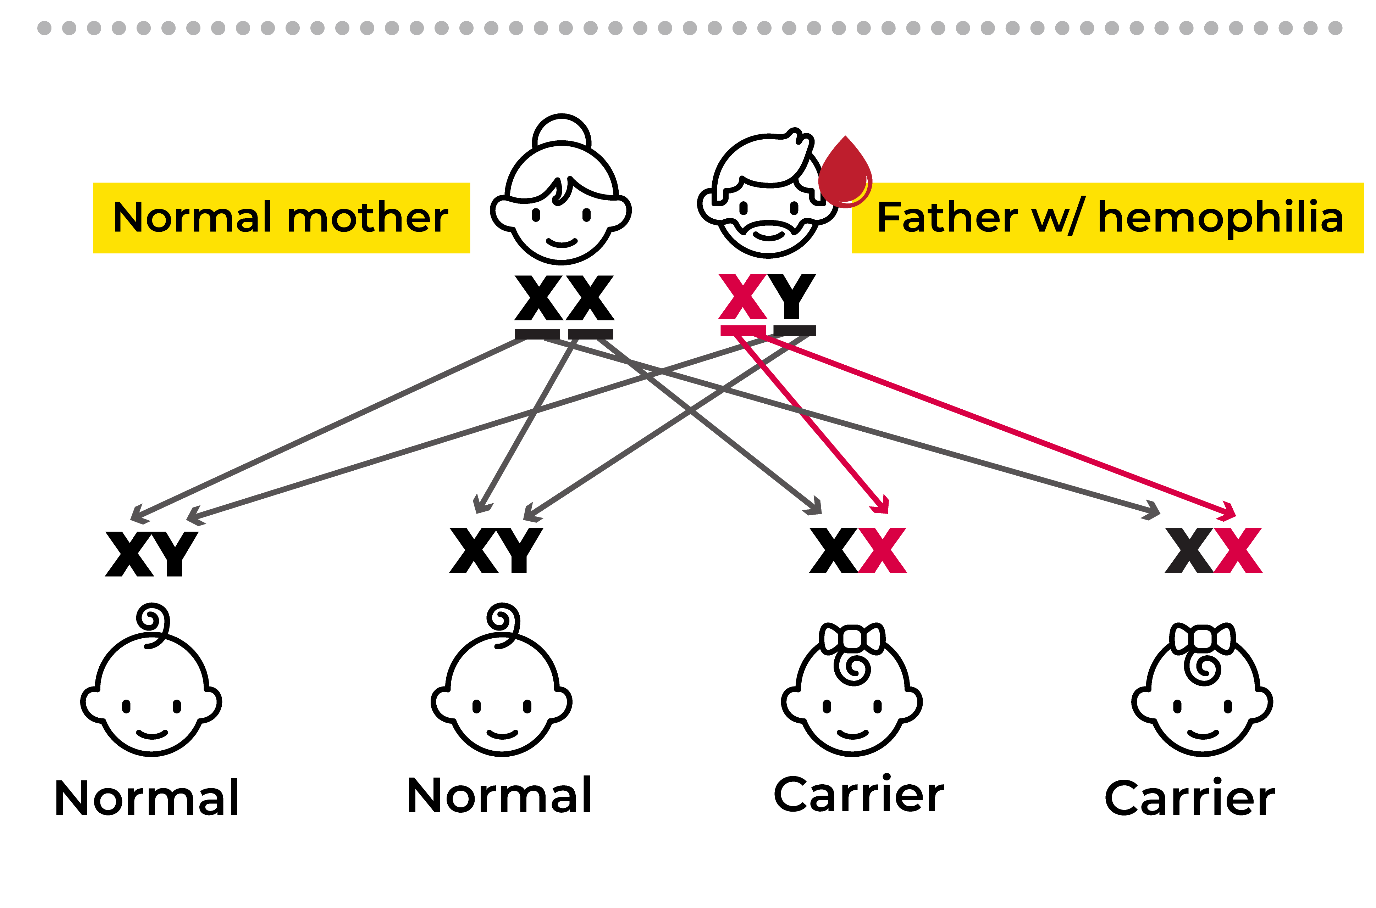
Génétique

Slide 6
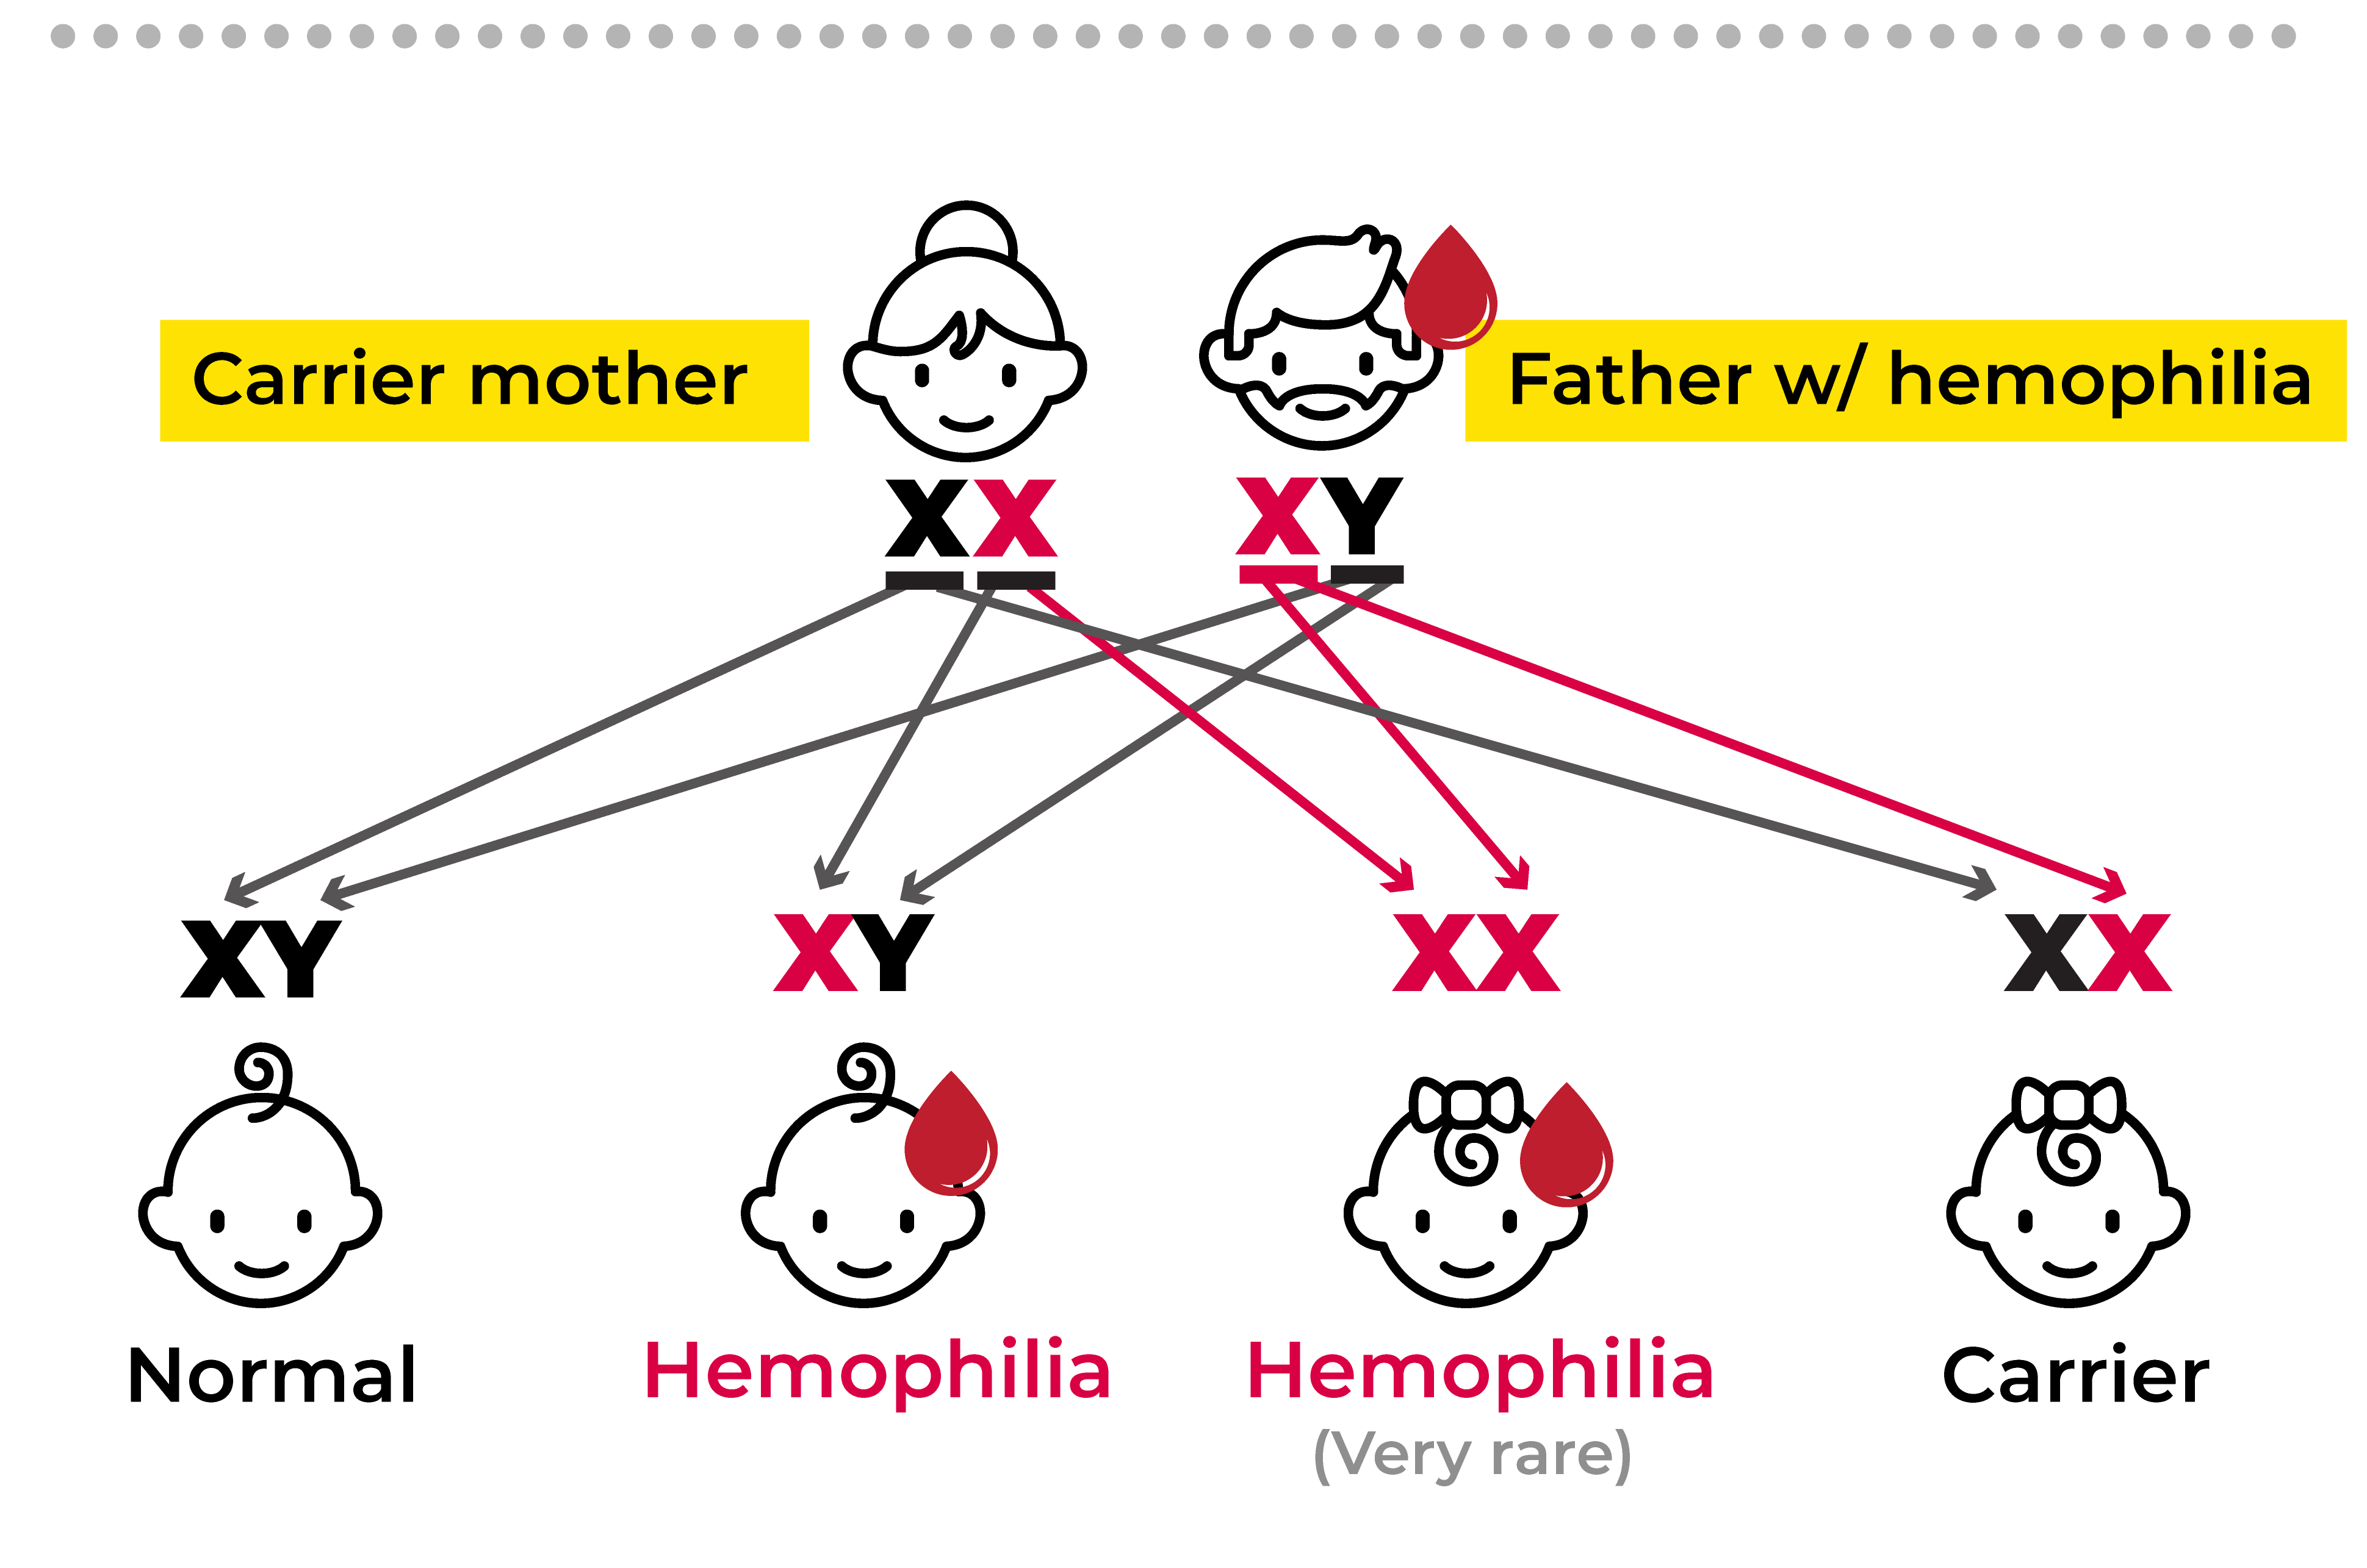
Génétique
Notes:
si homozygote (mère porteuse + père hémophile)
si hétérozygote avec inactivation partielle (détailler principe)

Slide 7
Génétique
Chromosome X:
/F8/ = gène codant pour le … facteur VIII
/F9/ = pour le facteur IX
Génétique indispensable : étude familiale + détection conductrices
Notes:
inversion intron 22 souvent retrouvé dans les formes sévères de l’hémophilie A
(mesurer le taux de suffit pas !)

Slide 8
Clinique
Selon le taux de facteur
< 1% = sévère : 24-48 épisodes par an, hémorragie spontanée
1-5% = mmodéré : 4-6 / an, sur traumatisme mineur
5 et < 10%: sur traumatisme important/chirurgie
sévère: hémorragie spontanée articulation + tissus. Si chir/trauma : hémorragie abondante
A = un peu plus de cas sévères (60% vs 20-45% pour B)

Slide 9
Clinique: quand y penser ?
Début (si sévère)
sévère : 9-18mois chez garçon
modéré : 2-5 ans
pas d’antécédent familiaux mais hémorragie intracrânielle chez nouveaux né
saignement circoncision

Slide 10
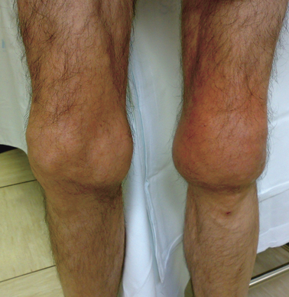
Clinique
Notes:
Hémarthrose: genou++ puis coudes, chevilles, épaules, hanche clinique: en aigùe, douloureux, chaud, gonflé -> peut être confondu avec infection ! ttt = reste, ice, factor, elevation si récurrent oun non traivé : cartilage aboné, érosion os, puis avec le poids, subluxation, déformation permanente

Slide 11
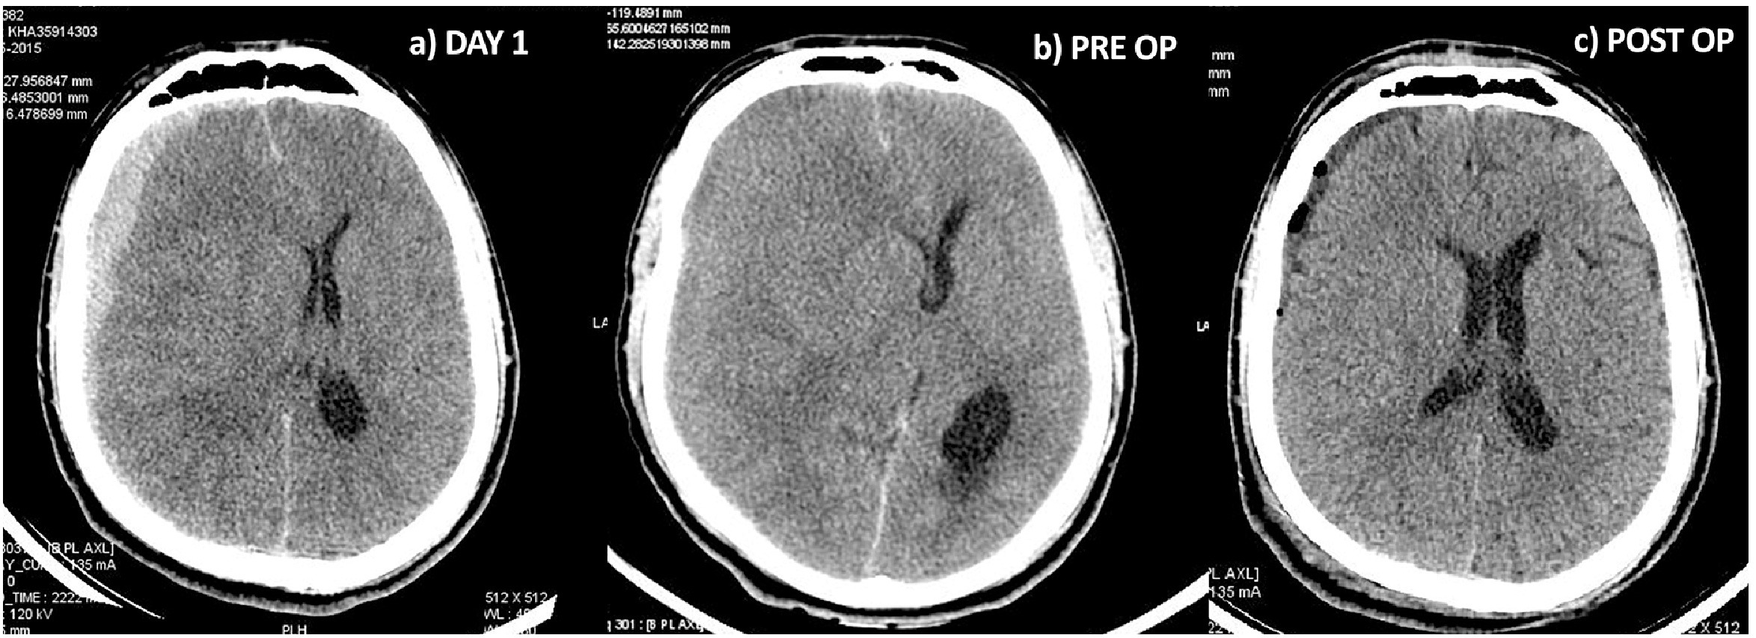
Clinique
Notes:
docteur de 32 ans hémophile A, aux urgences, opéré avec facteur VIII à 100% après injection
Hegde et al 2016 https://doi.org/10.1016/j.ijscr.2016.10.046

Slide 12
Clinique : mais aussi…
hématome intra-musculaire
hématome rétropéritonéal
mucqueuses, gastrointestinal, génitourinaire
intracérébral !!
Principe traitement : prévention atteinte articulaire, dosage facteur, éviter certains sports, aspirite et inhibiteur plaquette, gestion de l’hépatite C, VIH
Notes:
30% hématome intramusculation - après injection IM - non mortel mais atteinte sensorielle/motrice si syndrome des loges syndrome des loges (augmenttaion de la pression ) = urence médicalle !
rétropéritonéal: patient incapable de se tenir droit. Risque = déformation permantente (attente nerfs)
10% des patients ont hémorragie IC (risque 2%) soit spontané soit traumatique (décès 30%)

Slide 13
Diagnostic
suspcion : ATCD perso/familial saignement + TCA allongé TP normal
confirmé facteur VIII ou IX diminué
# Diagnostics différentiels
Willebrand : vWF antigene et ristocetin cofacteur normal (sauf un variant type 2N -> génétique nécessaire)
déficit XI, XII
déficit vitamine K : TP augmenté, déficit II, VII, IX, X
présence héparine: TCA corrigé après passe colonne (?) absorbant héparine
si ne se corrige pas avec plasma normal : inhibiteur
anti VIII
ACC

Slide 14
Attention
Si hémophilie modéré , TCA peut être normal !

Slide 15
Dosage des facteurs : coagulométrique
Plasma patient dilué
Plasma déficient en facteur à doser
TCA sur le mélange
temps de coagulation -> %
Notes:
ou UI/ml avec 100% = 1UI/mL

Slide 16
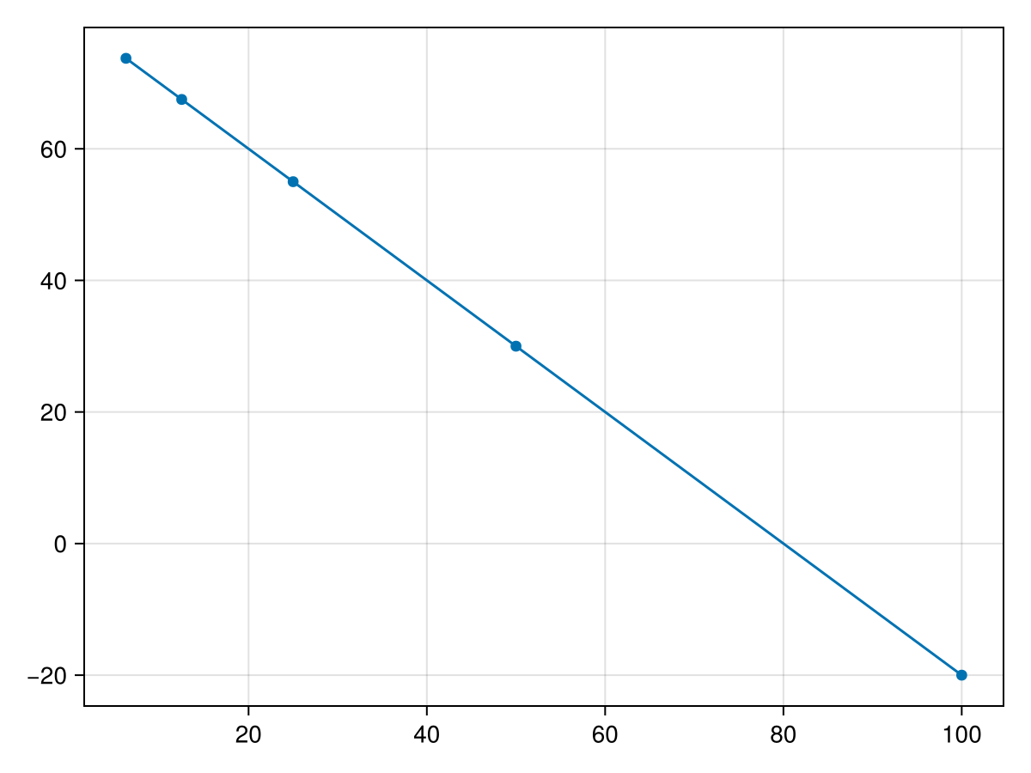
Dosage des facteurs : coagulométrique

Slide 17
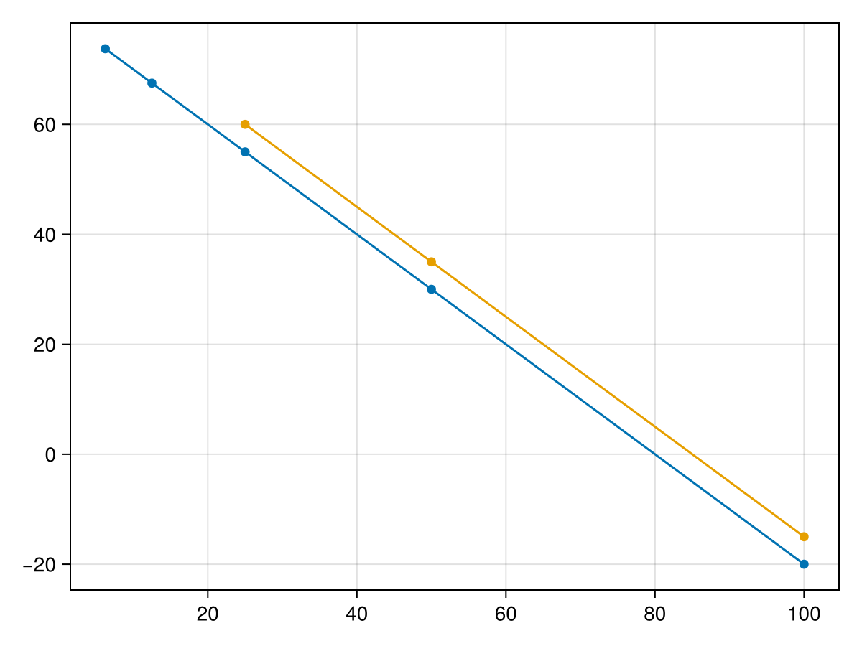
Dosage des facteurs : coagulométrique

Slide 18
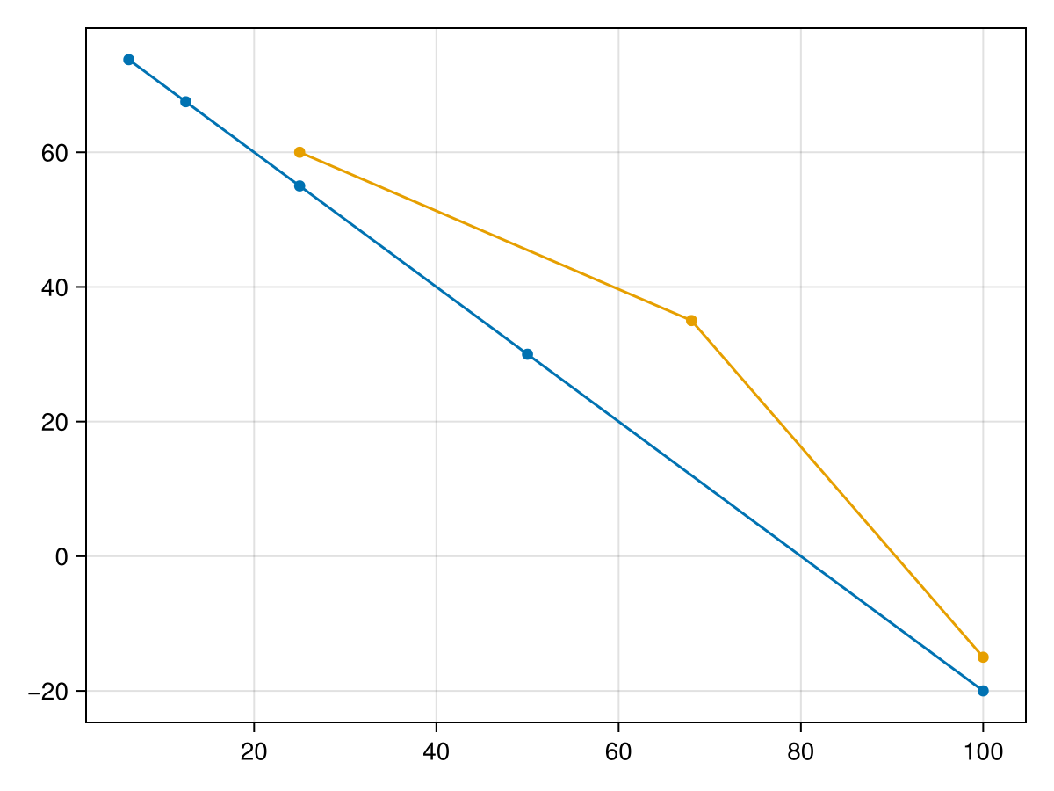
Dosage des facteurs : coagulométrique

Slide 19
Dosage des facteurs : coagulométrique
TODO cas pratique UNESS: quel dosage rendre ?

Slide 20
Dosage des facteurs : coagulométrique
Taux très abaissé sans intérférence ACC: étalonnage 0.6 et 20%

Slide 21
Dosage des facteurs : chromogénique
2 temps
plus cher
non sensible héparine et ACC
doasge post-injection facteur VIII
Notes:
contrairement à la méthode coagulométrique = 1 temps plus reproductible

Slide 22
Dosage des facteurs : chromogénique : étape 1
https://www.osmosis.org/answers/coagulation-cascade
Notes:
principe
plasma patient + “mix magique” avec facteur 2,9,X9, 2 calcium, sur la figure, on voit que cela permet d’activer le X en Xa (pourquoi le IIa ?) via un complexe di complexe tenas (9 8 calcium Pl)

Slide 23
Dosage des facteurs : chromogénique : étape 2
Inhibteur IIa
substrat chromogène Xa
coloration proportionnelle au VIII
Notes:
les 2 étapes sont des incubation à 37° mesure par densité optique

Slide 24
Traitement
Remplacer facteur manquant
Objectif :
25-30% éviter saignement mineurs
50% pour saignement sévère
80-100% pour saignement impactant pronostic vital

Slide 25
Traitement
Dosage : 8-12h pour facteur VIII, 18-24h pour IX
Adaptation compliquée car individuel
plusieurs fois par semaine

Slide 26
Traitement
Nouveau facteur avec durée de vie augmenté : 2x/semaine
emicizumab : restaure fonction de VIII en combinant (?) facteur IX et X -> seulement hémophilie A
Année 70-80% facteur VIII ou IX : hépatite C, VIH -> cause principale de décès = hépatite C chronique mais amélioré par ttt antiviral
Auxilliaire : antifibrinolyse : acide ε-aminocaproique ou tranexamic (saignemeunt oral), “colle” fibrine, desmopressine (2h avnt chir (mécaninsme ??))

Slide 27
Complication: allo-anticorps
Réaction aux facteur VIII (et moins fréq. IX)
Difficile à prédire mais histoire familiale
Prévalence 15-25% pour hémophilie A, 1)-3% pour B
Y penser si pas de réponse au traitement - répondeur au Ac = ttt ne fonctionne plus du tout - faible répondeur = ok avec 3 à 4x la dose
Notes:
en effet ils neutralise l’activité anticoag et augmenté le taux de facteurs transféré n’est pas très efficace)

Slide 28
Complication: allo-anticorps
Traitement
assurer hémostase avec “bypass” : complexe de prothrombine activé, ou facteur VII recombinant (en alternance car ne marchent psa très bie). Autre possibilité : emicizumba (pont facteur IX et X activé )
désensibilisation: on expose le patient à de faux taux de facteur jusqu’à disparation des AC
Limite : ceux qui en ont depuis longtemps et chez qui désensibilisation ipmpossible -> immunosuppression possible mais ne fonctionne pas bien

Slide 29
Thérapie génique
Intéressant car permettrait de restaurer le facteur déficient (et maladie monogique assez délimitée au niveaux génétique)
Plusieurs pays y travaillent
Plusieurs traitements approuvés mais manque de données sur suivi long

Slide 30
Thérapie génique
Principe: https://www.uptodate.com/contents/gene-therapy-and-other-investigational-approaches-for-hemophilia/abstract/6
soit modification exvivo des cellules + injection
soit injection veut avec gène normal (ex: adeno-associate virus qui ont l’avantage de ne pas s’intégrer dnas le génome, ne peuvent pas se répliquer) Problème e immuné Seuls patients sévère : < 1-2%

Slide 31
Thérapie génique : Hémophilie A
Valoctocogene roxaparvovec (Roctavian)
approuvé europe + USA 2022 et 2023 resp
bonne efficacié : taux saignement annual 4.8 -> 0.8, unfision facteur annuel : 136 -> 2, activité VIII 43unit/dL
suivi 2 ans avec 22unit/dL à la fin (134 individus)
peu d’effets indésirable sauf augmentation ALT 86-89% -> glucostéroide pour la majorité parfois tacrolimus/mycohpneloge.

Slide 32
Thérapie génique : Hémophilie B
etranacogene dezaparvovec : même vecteur avec mutation augmentatino activité,
approv FDA nov. 2022 (hemgenix): hémophilie B facteur (sévère oun no)
effcicacité : diminution saignement (= 0 sur 26 semaines) et activité IX 31% à 26 semaine
20% ALAT augmenté, majorité ttt glucocorticoide

Slide 33
Autres pistes d’amélioration
Amélioraction activité facteur
thérapie cellulaire = transplanter cellulaire pouvant produire facteur défiction
problème : ttt myobablation….
augmenté demi-vie facteur
injection SC
autre approche intéressante : certains individus ont un variant prothrombotique (facteur V leid ou antithrombien) ->_object = développer l’activité coagulante pour ré-équilibrer la balance ->_object = développer l’activité coagulante pour ré-équilibrer la balance diminuer anticoag naturel
anticorps monoclonale contre le tissue factor pathway inihibitor (inhbe coag) concizumab = approvué canada

